Slide 1
2018
CDA数据分析师
之简历辅导
----招扬

Slide 2
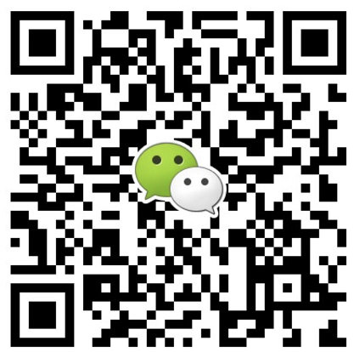

招扬
籍贯：广东湛江
联系方式：15602309455
QQ： 3071500431
座右铭：要有最朴素的生活和最遥远的梦想

Slide 3
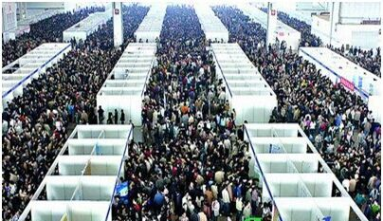
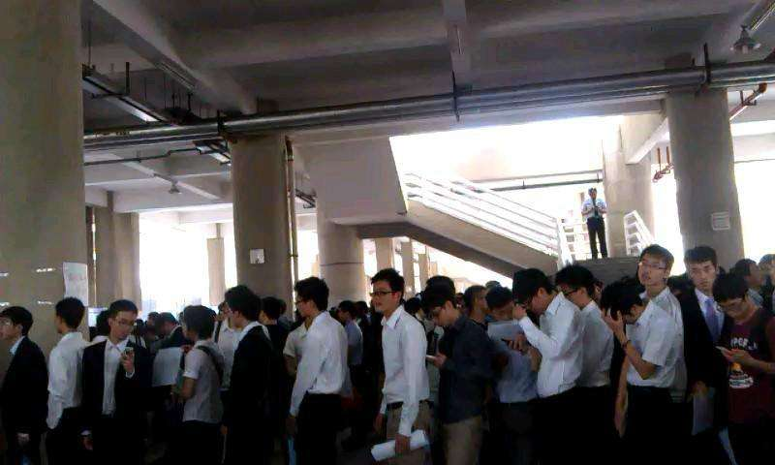
简历重要吗？！
2017届毕业生高达795万。教育部数据显示，2017届全国普通高校毕业生预计795万人，比2016年多出30万。

Slide 4

01.
简历制作
02.
辅助技巧
03.
简历投递
04.
温馨提示

Slide 5

一、简历制作

Slide 6
简历模板
专业比精致更重要
01
04
项目经验
按需填写
关键词
关键词
基本信息
02
05
个人评价
择优填写
自增亮点
关键词
关键词
工作经历
03
关键词
关键词
06
教育背景
工作成绩
基础项

Slide 7

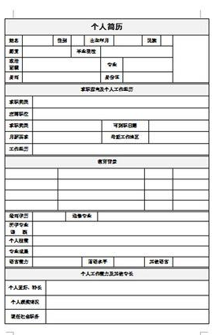
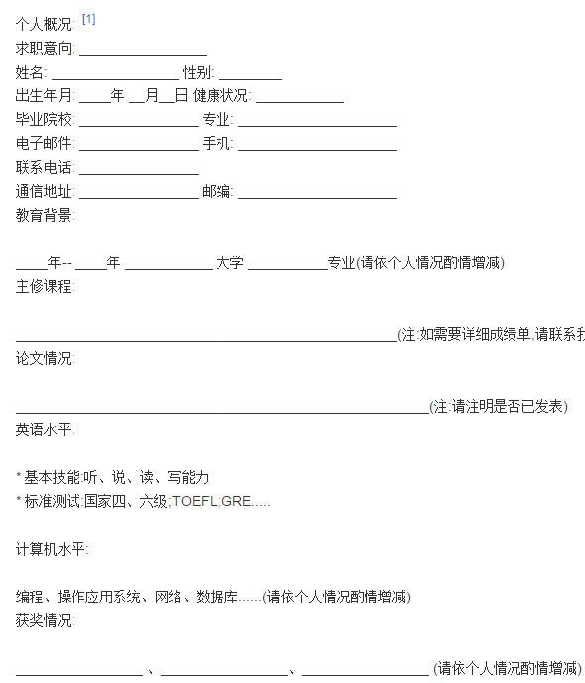
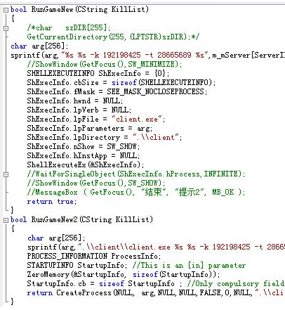
模板的选择
表格式
流水账式
标新立异式

Slide 8
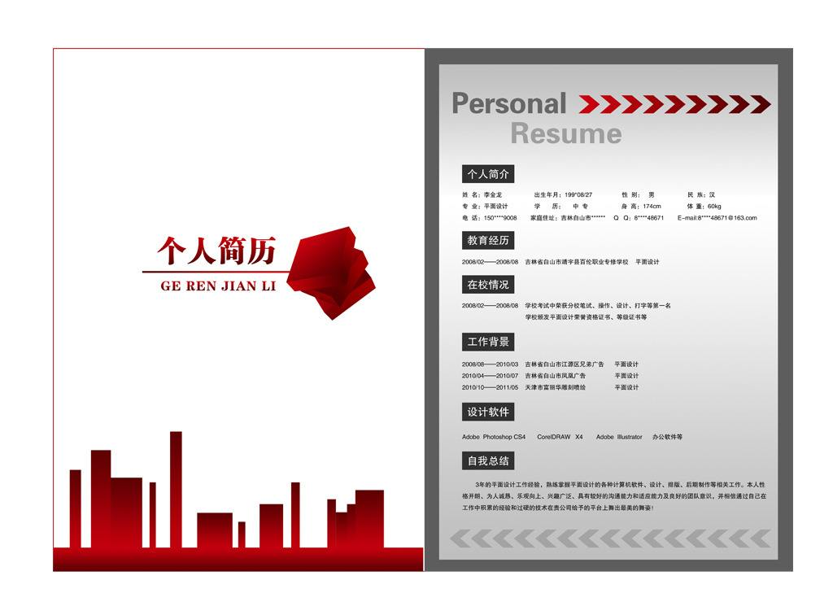
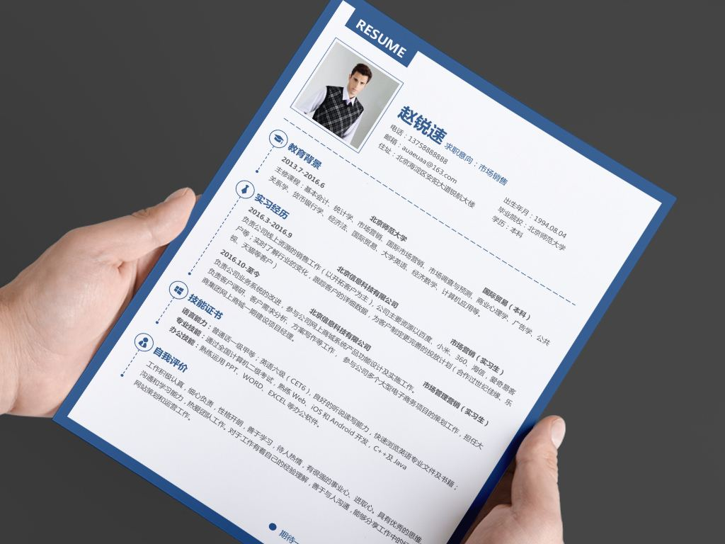
模板的选择
模板选择要求大气、专业、不花俏、精致、有内涵、有学识……..
简单来说，就是简单大气！
电子版（发至企业邮件）：简历封面页+简历内容页
面试基础版：简历内容页（黑白、彩印均可）
面试小资版：彩印-简历封面页+面试内容页
面试土豪版：彩印-简历封面页+面试内容页+高级文件夹

Slide 9
基本内容
基本信息
求职意向
姓名、性别、身高、籍贯、联系方式、星座、政治面貌等等
除非有多年相关工作经验，否则须写明；另可加上到岗时间。
期望薪资
其他
除非你非常优秀，并且有至少三年以上的工作经验，否则请低调
座右铭、兴趣爱好，特长，获取证书，所获荣誉等等！
照片
证件照或者正脸照，切勿P的过分，以免买家心里有落差！

Slide 10
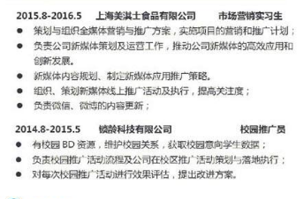
工作经历
一、对于正在工作的人，工作经历应写在教育背景的前面，而对于在校生教育背景则应放在工作经历之前。
二、写工作经历时要用倒序，工作内容则一定要用点句。
三、第一行写清楚工作时间、任职公司、担任职务（所属部门）。
四、每间公司下面至少有列请三点写清楚上一家公司的工作内容，不超过五点，挑重点，与下一家面试相关的工作内容尽量多写
五、上一工作单位有突出表现的，可以加上工作业绩，若无，请不要硬加， 尬聊还不如不聊。

Slide 11
项目经验
一、能够代表自己工作经验的项目
二、项目的描述应该是公司推广性质的
三、项目的职责要明确
四、项目的技术应该是具体扼要的
五、与你想要找的工作相关

Slide 12
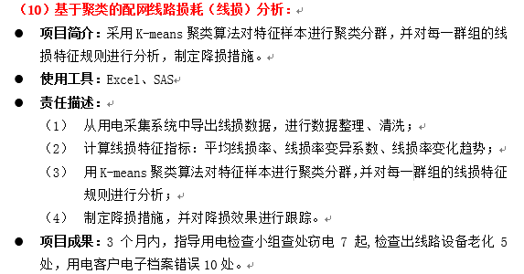
范例1：

Slide 13
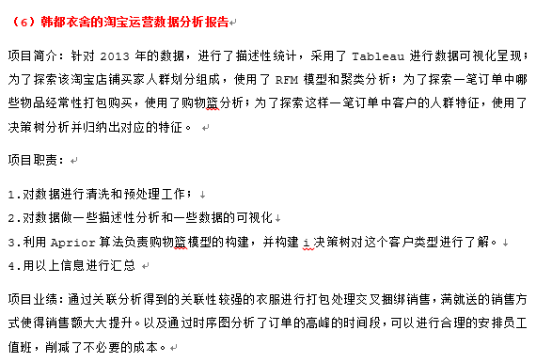
范例2：

Slide 14
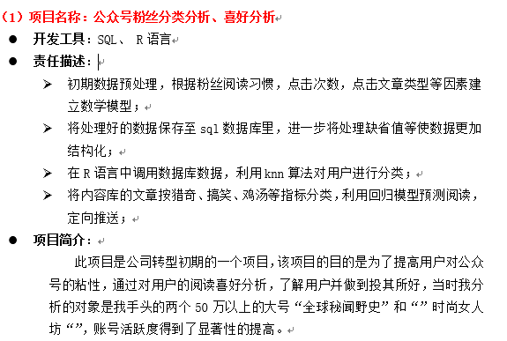
范例3：

Slide 15
技术技能
应该是从个人从业经验中的相关技能
包含技术内的各种内容
编程语言、开发工具、测试工具、集成工具
精通、熟练、熟悉、了解应该怎么用？

Slide 16
个人评价
方法一：官方
例如：1、性格开朗，工作认真负责，细心，有很强的职责心和进取心,头脑灵活，不怕吃苦，理解潜力强，能够很好的处理同事的关系，具有强烈的团队合作精神，并能承担必须的工作压力
2、做事塌实认真，能吃苦耐劳；学习潜力强，能够很快的理解新事物；性格开朗，诚实正直，谦和自信，乐于进取乐于奉献，勤奋好学，用心上进，有较强的社会适应潜力。工作踏实，认真细致，具有强烈的事业心和工作职责心，善于处理人际关系，具有极佳的团队合作精神。
3、忠实诚信,讲原则，说到做到，决不推卸职责;有自制力，做事情始终坚持有始有终，从不半途而废;肯学习,有问题不逃避,愿意虚心向他人学习;自信但不自负,不以自我为中心;愿意以谦虚态度赞扬接纳优越者,权威者;会用%的热情和精力投入到工作中;平易近人。为人诚恳,性格开朗,用心进取,适应力强勤奋好学脚踏实地，有较强的团队精神,工作用心进取,态度认真。
方法二：皮
用上网络用语

Slide 17

教育背景
一、专业对口，本科以上，教育背景尽量写，非本专业可以一笔带过（在基本信息进行描述即可）。
二、要求：第一行写清楚就读时间，就读院校，就读专业（是否本科、是否全日制）
第二行写主修课程（针对相关专业学员可以重点写，不超过3行进行描述）
第三行写选修课程（针对非相关专业学员可以重点写，写与对口工作相关的选修课）
三、可加上在校期间所获奖项，对求职有帮助的项目。

Slide 18
二、辅助技巧

Slide 19
一、简历思路：突出你想表达的重点，不要所有都长篇 大论概况。重点突出项目经验、工作经验、技术技能。
二、注意全文格式，建议使用正楷字体，字体统一，标题大小统一，靠左对其，标点符号要检查清楚是否使用正确。至少检查三次是否有错误，再上交。
三、用词要严谨，不可随意粘贴，请先过目，与本人实际相符合再进行修改填写，
四、让自己的简历尽可能看起来专业，不管是已经是有工作经验还是应届毕业生，简历专业都会显得你有专业职场人的准备，切不可儿戏，马虎应对。
PPT模板下载：www.1ppt.com/moban/ 行业PPT模板：www.1ppt.com/hangye/
节日PPT模板：www.1ppt.com/jieri/ PPT素材下载：www.1ppt.com/sucai/
PPT背景图片：www.1ppt.com/beijing/ PPT图表下载：www.1ppt.com/tubiao/
优秀PPT下载：www.1ppt.com/xiazai/ PPT教程： www.1ppt.com/powerpoint/
Word教程： www.1ppt.com/word/ Excel教程：www.1ppt.com/excel/
资料下载：www.1ppt.com/ziliao/ PPT课件下载：www.1ppt.com/kejian/
范文下载：www.1ppt.com/fanwen/ 试卷下载：www.1ppt.com/shiti/
教案下载：www.1ppt.com/jiaoan/
字体下载：www.1ppt.com/ziti/

Slide 20
三、简历投递

Slide 21
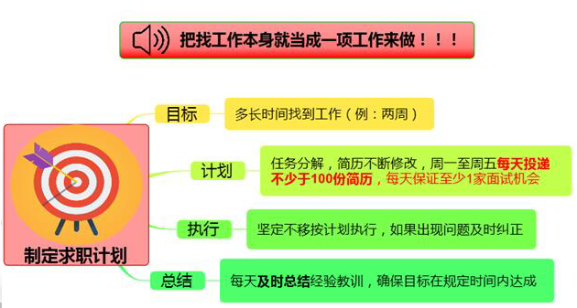
一、先设立目标
PPT模板下载：www.1ppt.com/moban/ 行业PPT模板：www.1ppt.com/hangye/
节日PPT模板：www.1ppt.com/jieri/ PPT素材下载：www.1ppt.com/sucai/
PPT背景图片：www.1ppt.com/beijing/ PPT图表下载：www.1ppt.com/tubiao/
优秀PPT下载：www.1ppt.com/xiazai/ PPT教程： www.1ppt.com/powerpoint/
Word教程： www.1ppt.com/word/ Excel教程：www.1ppt.com/excel/
资料下载：www.1ppt.com/ziliao/ PPT课件下载：www.1ppt.com/kejian/
范文下载：www.1ppt.com/fanwen/ 试卷下载：www.1ppt.com/shiti/
教案下载：www.1ppt.com/jiaoan/
字体下载：www.1ppt.com/ziti/

Slide 22
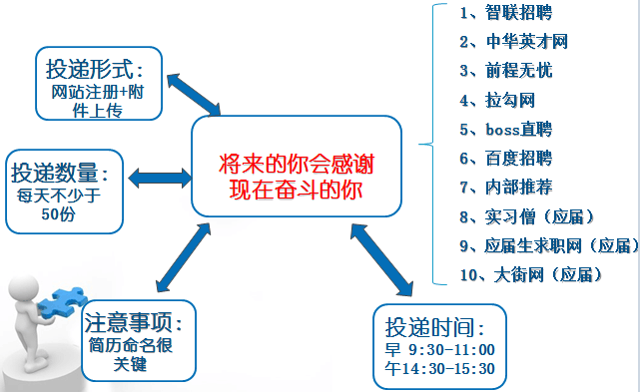
二、投递简历渠道
PPT模板下载：www.1ppt.com/moban/ 行业PPT模板：www.1ppt.com/hangye/
节日PPT模板：www.1ppt.com/jieri/ PPT素材下载：www.1ppt.com/sucai/
PPT背景图片：www.1ppt.com/beijing/ PPT图表下载：www.1ppt.com/tubiao/
优秀PPT下载：www.1ppt.com/xiazai/ PPT教程： www.1ppt.com/powerpoint/
Word教程： www.1ppt.com/word/ Excel教程：www.1ppt.com/excel/
资料下载：www.1ppt.com/ziliao/ PPT课件下载：www.1ppt.com/kejian/
范文下载：www.1ppt.com/fanwen/ 试卷下载：www.1ppt.com/shiti/
教案下载：www.1ppt.com/jiaoan/
字体下载：www.1ppt.com/ziti/

Slide 23
三、投递方式
PPT模板下载：www.1ppt.com/moban/ 行业PPT模板：www.1ppt.com/hangye/
节日PPT模板：www.1ppt.com/jieri/ PPT素材下载：www.1ppt.com/sucai/
PPT背景图片：www.1ppt.com/beijing/ PPT图表下载：www.1ppt.com/tubiao/
优秀PPT下载：www.1ppt.com/xiazai/ PPT教程： www.1ppt.com/powerpoint/
Word教程： www.1ppt.com/word/ Excel教程：www.1ppt.com/excel/
资料下载：www.1ppt.com/ziliao/ PPT课件下载：www.1ppt.com/kejian/
范文下载：www.1ppt.com/fanwen/ 试卷下载：www.1ppt.com/shiti/
教案下载：www.1ppt.com/jiaoan/
字体下载：www.1ppt.com/ziti/

Slide 24
海投
目的：综合性网站，先获得面试机会
优点：量多、反馈比较快
缺点：差距比较大，竞争力强，针对性比较小
数量：每天50份简历
注意：根据自己面试情况，适当地安排面试
PPT模板下载：www.1ppt.com/moban/ 行业PPT模板：www.1ppt.com/hangye/
节日PPT模板：www.1ppt.com/jieri/ PPT素材下载：www.1ppt.com/sucai/
PPT背景图片：www.1ppt.com/beijing/ PPT图表下载：www.1ppt.com/tubiao/
优秀PPT下载：www.1ppt.com/xiazai/ PPT教程： www.1ppt.com/powerpoint/
Word教程： www.1ppt.com/word/ Excel教程：www.1ppt.com/excel/
资料下载：www.1ppt.com/ziliao/ PPT课件下载：www.1ppt.com/kejian/
范文下载：www.1ppt.com/fanwen/ 试卷下载：www.1ppt.com/shiti/
教案下载：www.1ppt.com/jiaoan/
字体下载：www.1ppt.com/ziti/

Slide 25
重点投递
目的：获得面试机会，适当获得自己中意的公司面试
优点：针对性稍强、成功率偏高
缺点：量稍微少一些、反馈比较慢
数量：每天30--50份简历（注意持续投递一周以上）
方式：邮件
邮件注意事项：
收件人：对方邮箱
主题：公司名+姓名+职位名
附件：简历上传附件
正文：打招呼、简单自我介绍、自己简历照片上传此处
PPT模板下载：www.1ppt.com/moban/ 行业PPT模板：www.1ppt.com/hangye/
节日PPT模板：www.1ppt.com/jieri/ PPT素材下载：www.1ppt.com/sucai/
PPT背景图片：www.1ppt.com/beijing/ PPT图表下载：www.1ppt.com/tubiao/
优秀PPT下载：www.1ppt.com/xiazai/ PPT教程： www.1ppt.com/powerpoint/
Word教程： www.1ppt.com/word/ Excel教程：www.1ppt.com/excel/
资料下载：www.1ppt.com/ziliao/ PPT课件下载：www.1ppt.com/kejian/
范文下载：www.1ppt.com/fanwen/ 试卷下载：www.1ppt.com/shiti/
教案下载：www.1ppt.com/jiaoan/
字体下载：www.1ppt.com/ziti/

Slide 26
微博、微信
目的：获得面试机会，有目的性的去联系公司具体负责人
优势：针对性较强
缺点：量相对较少
建议
1.在微博、微信中查找一些数据分析的相关讨论群、人事招聘群等
2.充分利用自己的朋友圈
3.扩建自己的交际圈，为自己后期职业发展做规划
PPT模板下载：www.1ppt.com/moban/ 行业PPT模板：www.1ppt.com/hangye/
节日PPT模板：www.1ppt.com/jieri/ PPT素材下载：www.1ppt.com/sucai/
PPT背景图片：www.1ppt.com/beijing/ PPT图表下载：www.1ppt.com/tubiao/
优秀PPT下载：www.1ppt.com/xiazai/ PPT教程： www.1ppt.com/powerpoint/
Word教程： www.1ppt.com/word/ Excel教程：www.1ppt.com/excel/
资料下载：www.1ppt.com/ziliao/ PPT课件下载：www.1ppt.com/kejian/
范文下载：www.1ppt.com/fanwen/ 试卷下载：www.1ppt.com/shiti/
教案下载：www.1ppt.com/jiaoan/
字体下载：www.1ppt.com/ziti/

Slide 27
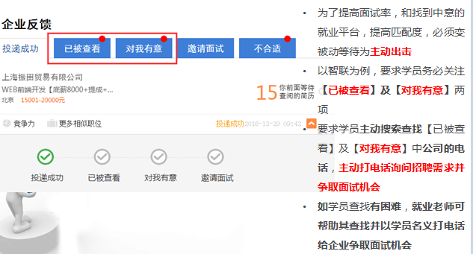
四、主动出击
争取面试机会
PPT模板下载：www.1ppt.com/moban/ 行业PPT模板：www.1ppt.com/hangye/
节日PPT模板：www.1ppt.com/jieri/ PPT素材下载：www.1ppt.com/sucai/
PPT背景图片：www.1ppt.com/beijing/ PPT图表下载：www.1ppt.com/tubiao/
优秀PPT下载：www.1ppt.com/xiazai/ PPT教程： www.1ppt.com/powerpoint/
Word教程： www.1ppt.com/word/ Excel教程：www.1ppt.com/excel/
资料下载：www.1ppt.com/ziliao/ PPT课件下载：www.1ppt.com/kejian/
范文下载：www.1ppt.com/fanwen/ 试卷下载：www.1ppt.com/shiti/
教案下载：www.1ppt.com/jiaoan/
字体下载：www.1ppt.com/ziti/

Slide 28
四、温馨提示

Slide 29
注意一下邮箱中垃圾邮件
投简历之后会收到和本身不相关行业的电话，建议大家设置简历权限（公开、委托、私密 ）
一定要安排面试，保持一天两家公司
发现问题一定要随时和老师反馈
有面试通知随时转发老师，有不明白的问题直接找招招：15602309455
PPT模板下载：www.1ppt.com/moban/ 行业PPT模板：www.1ppt.com/hangye/
节日PPT模板：www.1ppt.com/jieri/ PPT素材下载：www.1ppt.com/sucai/
PPT背景图片：www.1ppt.com/beijing/ PPT图表下载：www.1ppt.com/tubiao/
优秀PPT下载：www.1ppt.com/xiazai/ PPT教程： www.1ppt.com/powerpoint/
Word教程： www.1ppt.com/word/ Excel教程：www.1ppt.com/excel/
资料下载：www.1ppt.com/ziliao/ PPT课件下载：www.1ppt.com/kejian/
范文下载：www.1ppt.com/fanwen/ 试卷下载：www.1ppt.com/shiti/
教案下载：www.1ppt.com/jiaoan/
字体下载：www.1ppt.com/ziti/

Slide 30
感谢您的聆听
祝各位早日找到满意的工作！

